Slide 1
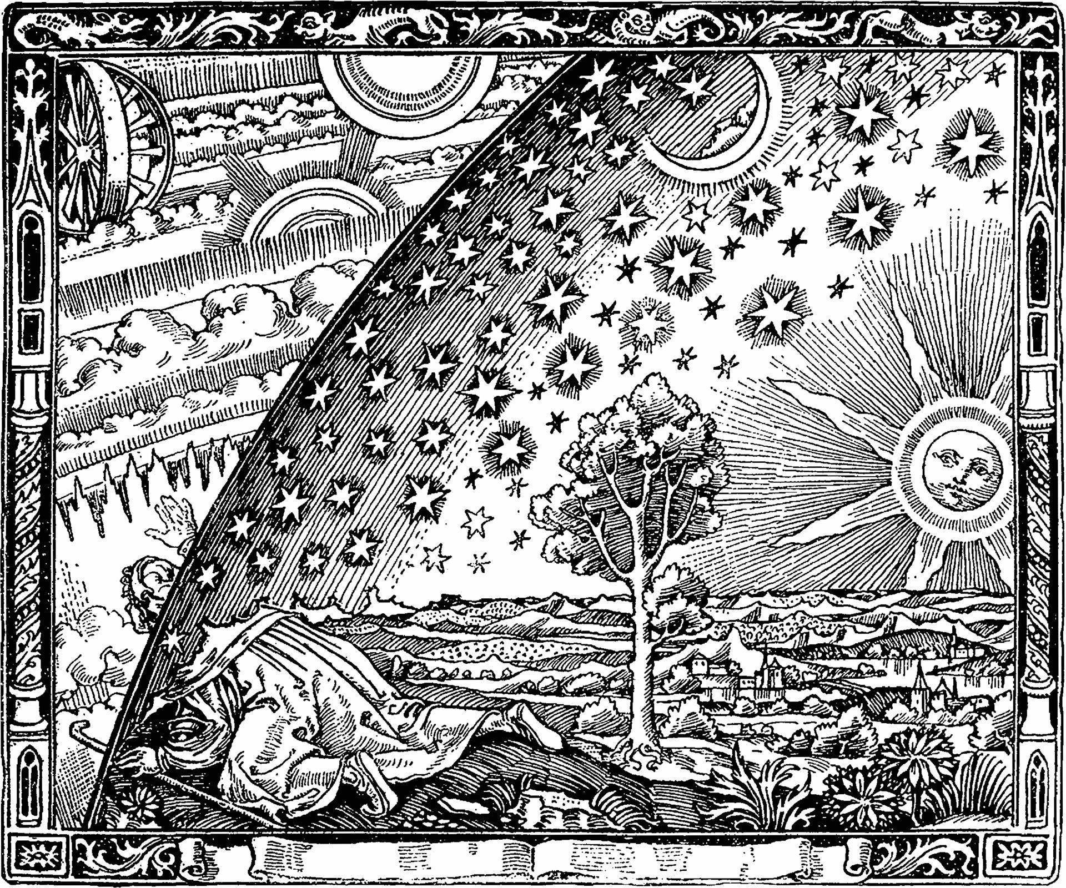
Simmetrie e particelle elementari
Art & Science
Notes:
Flammarion: disegno dal nome dell’astronomo francese di fine ‘800 che lo incluse in un suo libro (Camille Flammarion)

Slide 2

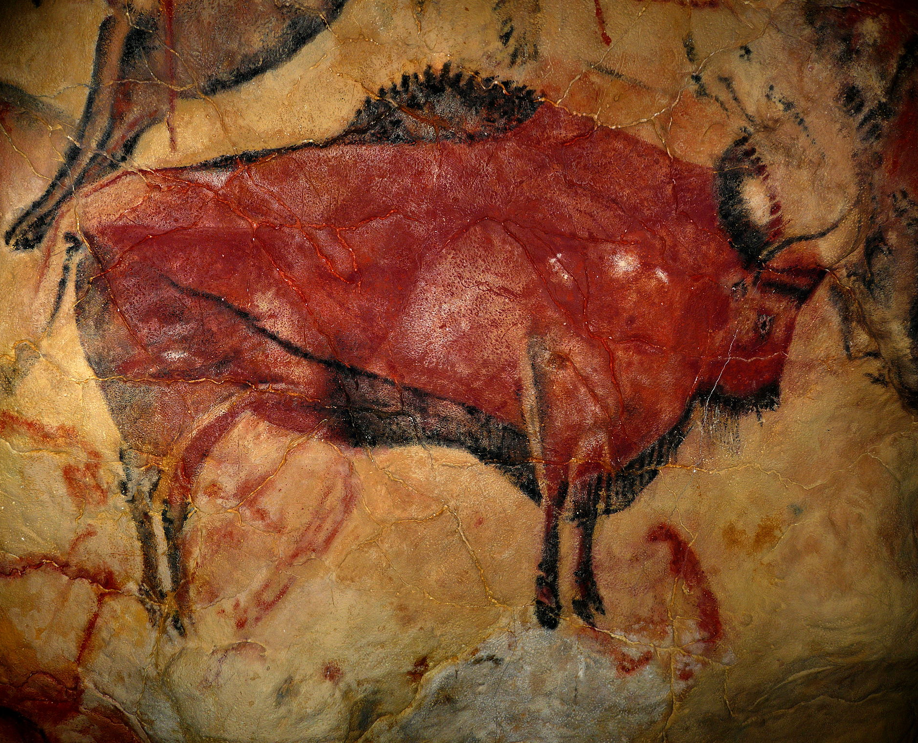
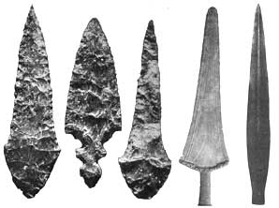
Siamo partiti da qui…
Notes:
Grotte di Altamira in spagna (raffigurazione bisonte – 14000-16000 ac)
Amigdala – primo utensile (~1000000 a.c.)

Slide 3
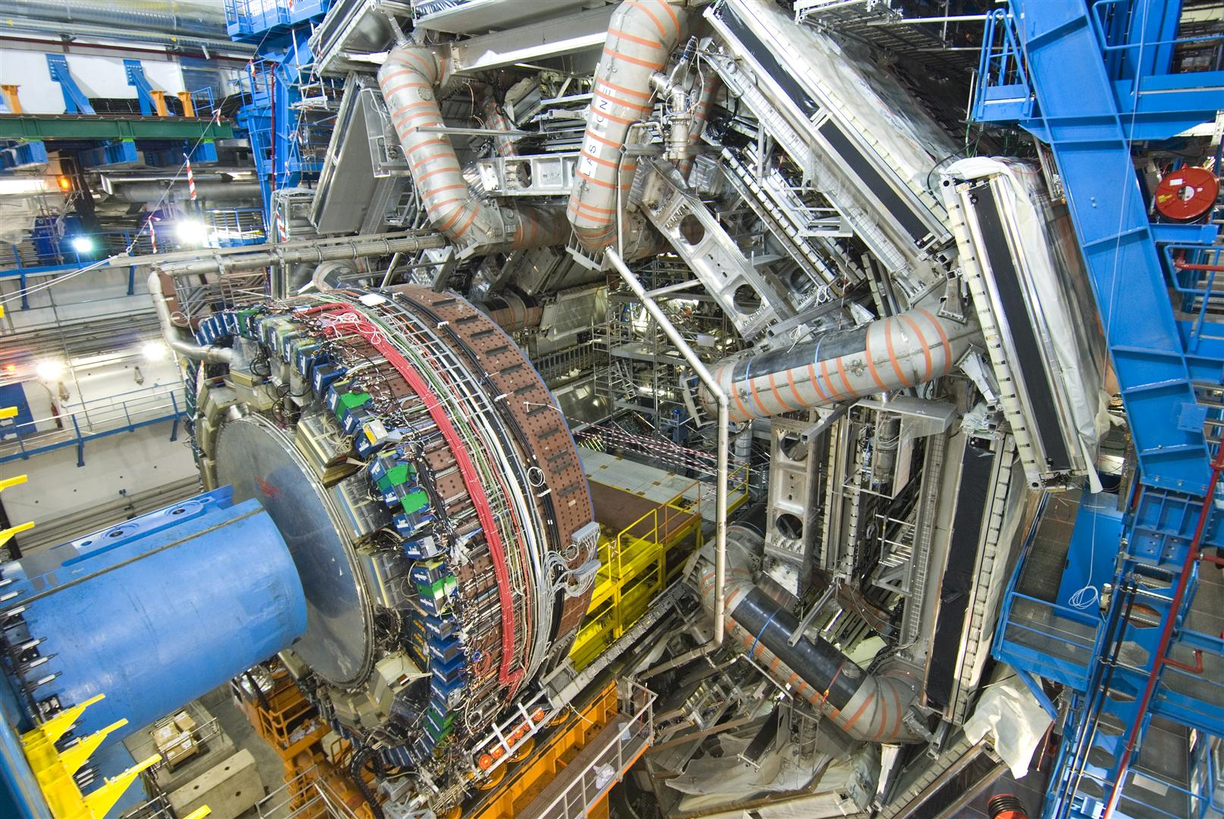
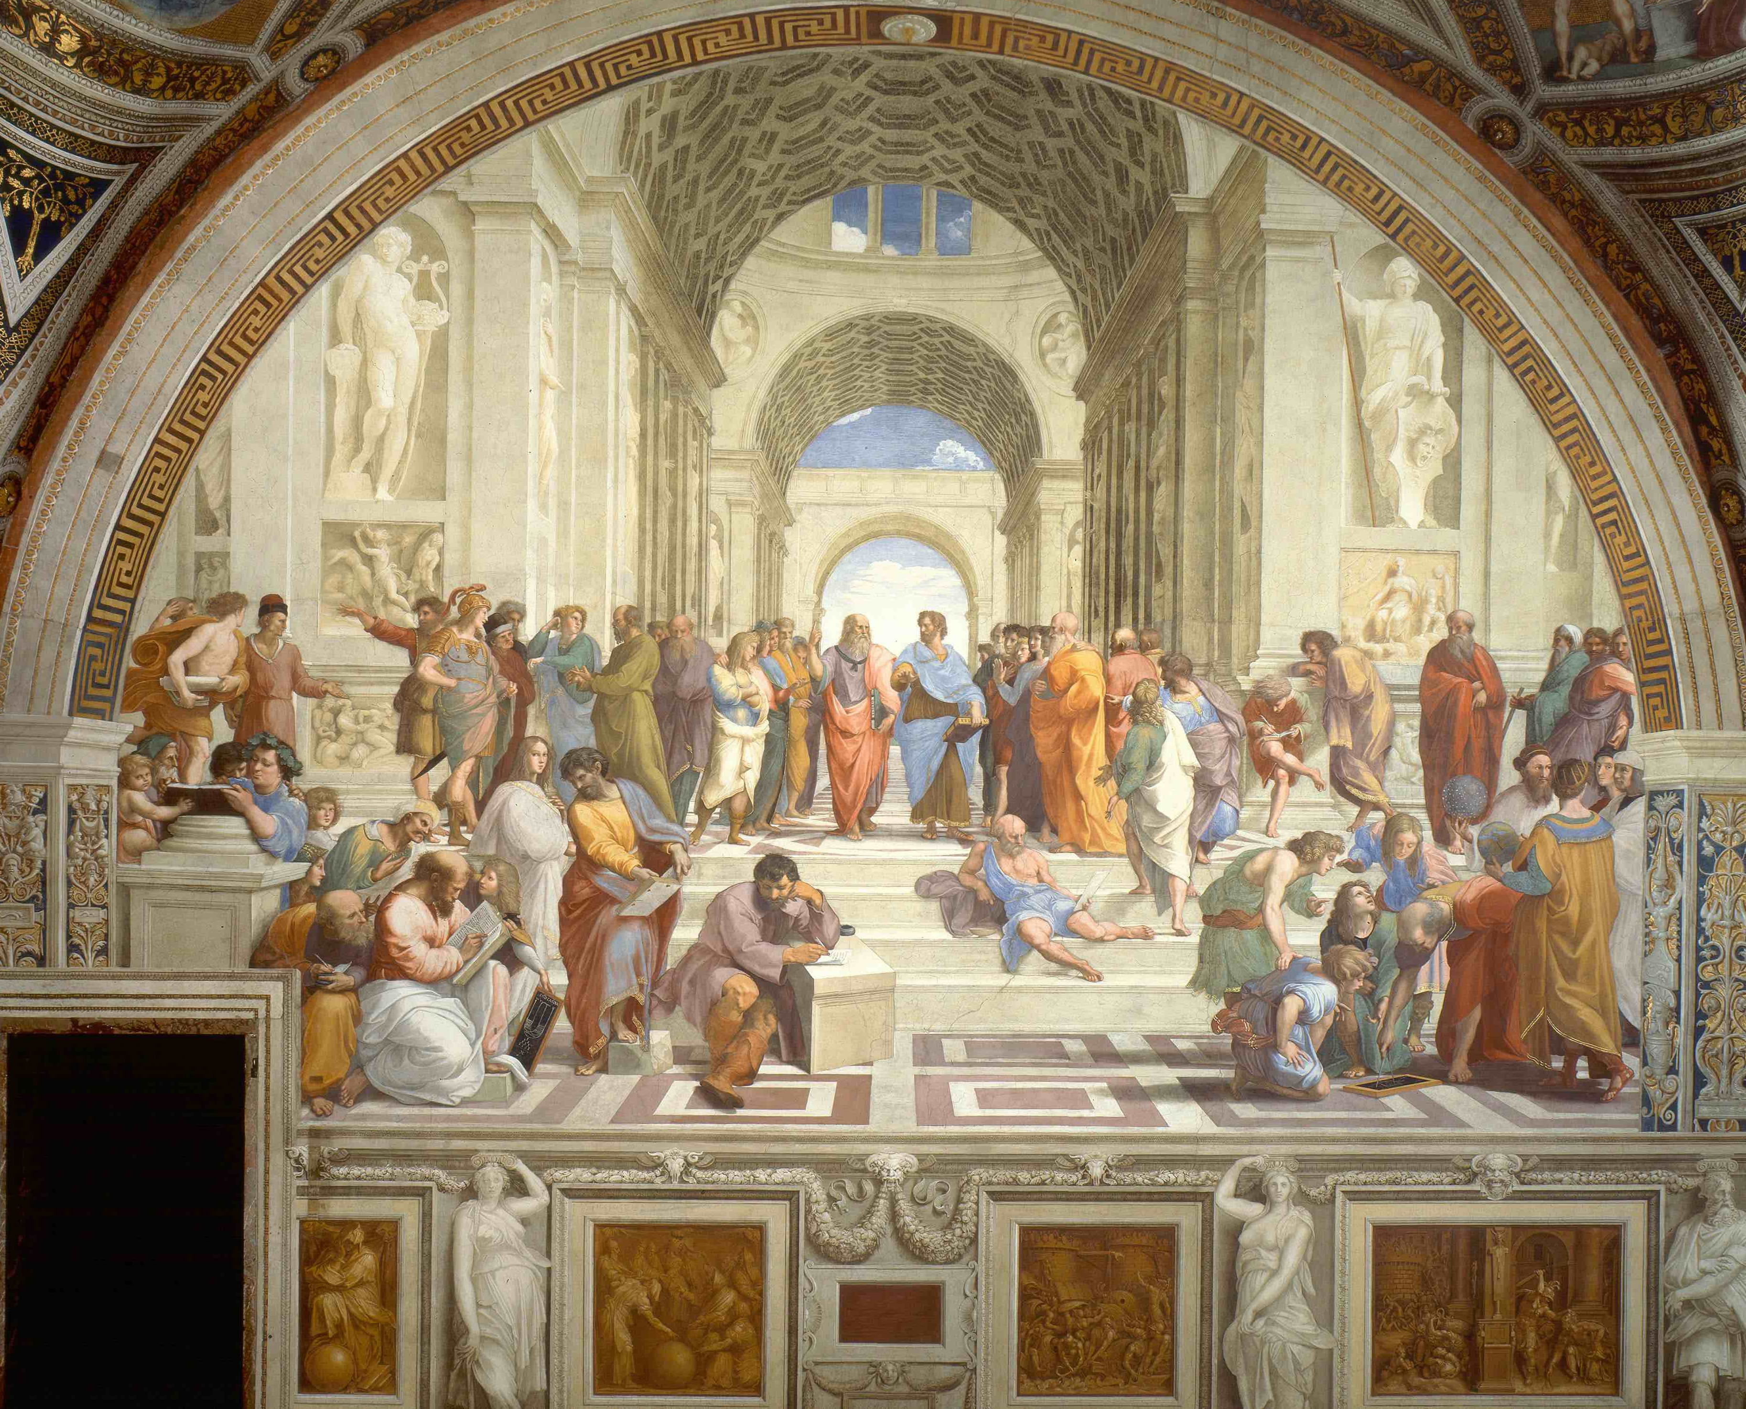
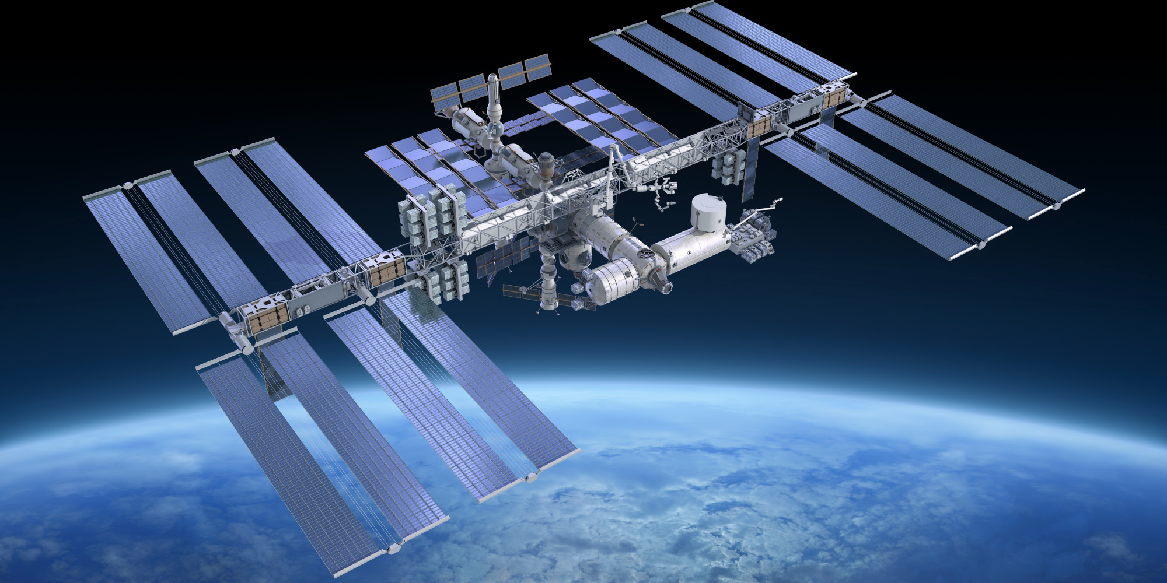
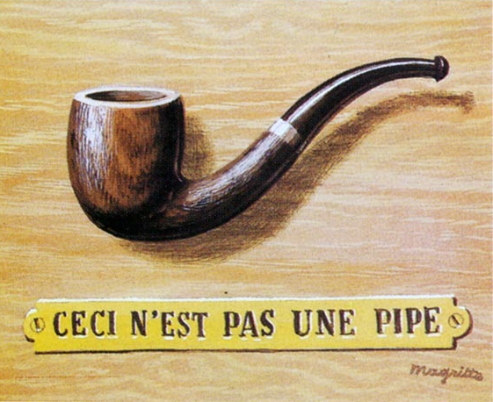
…per arrivare qui
Notes:
Raffaello – “Scuola di Atene” (1510) realismo
Magritte – “Il tradimento delle immagini” - Surrealismo (non pipa vera, ma rappresentazione di pipa, 1928)

Slide 4
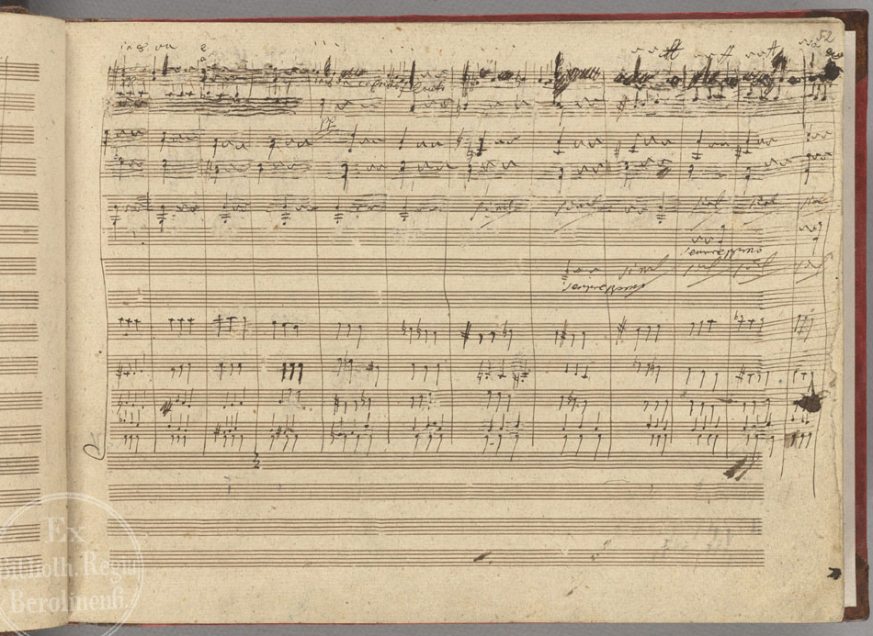
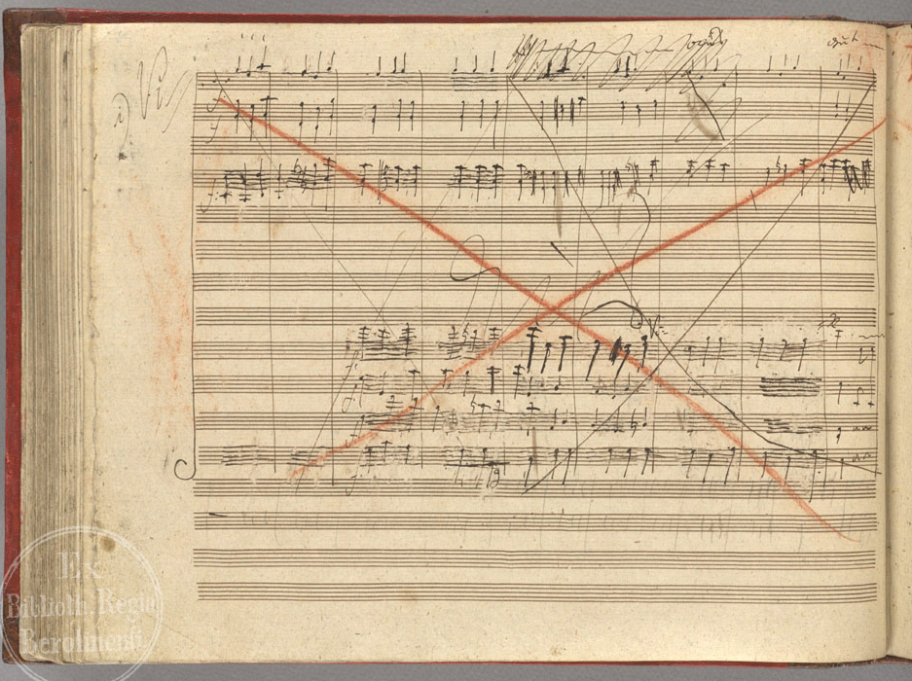
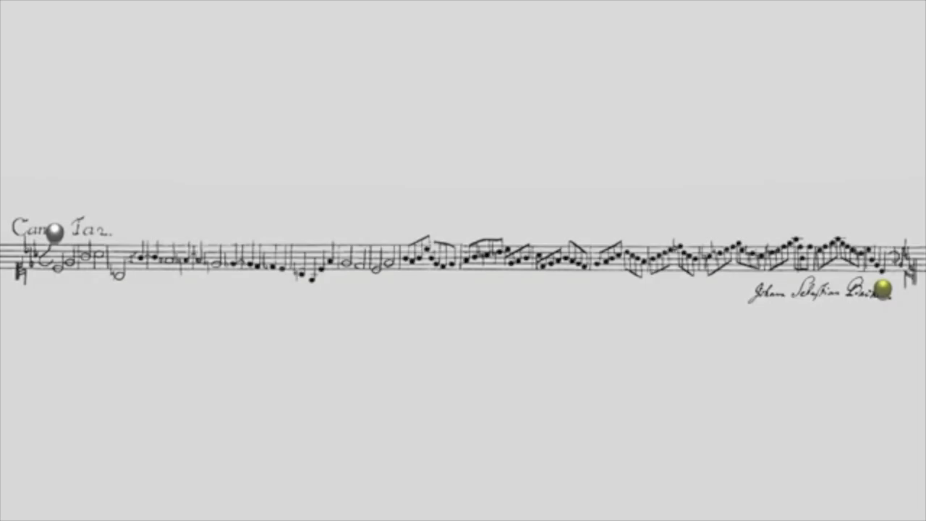
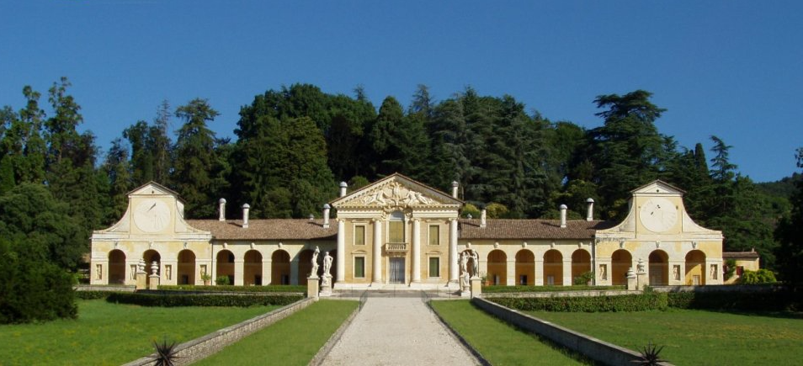
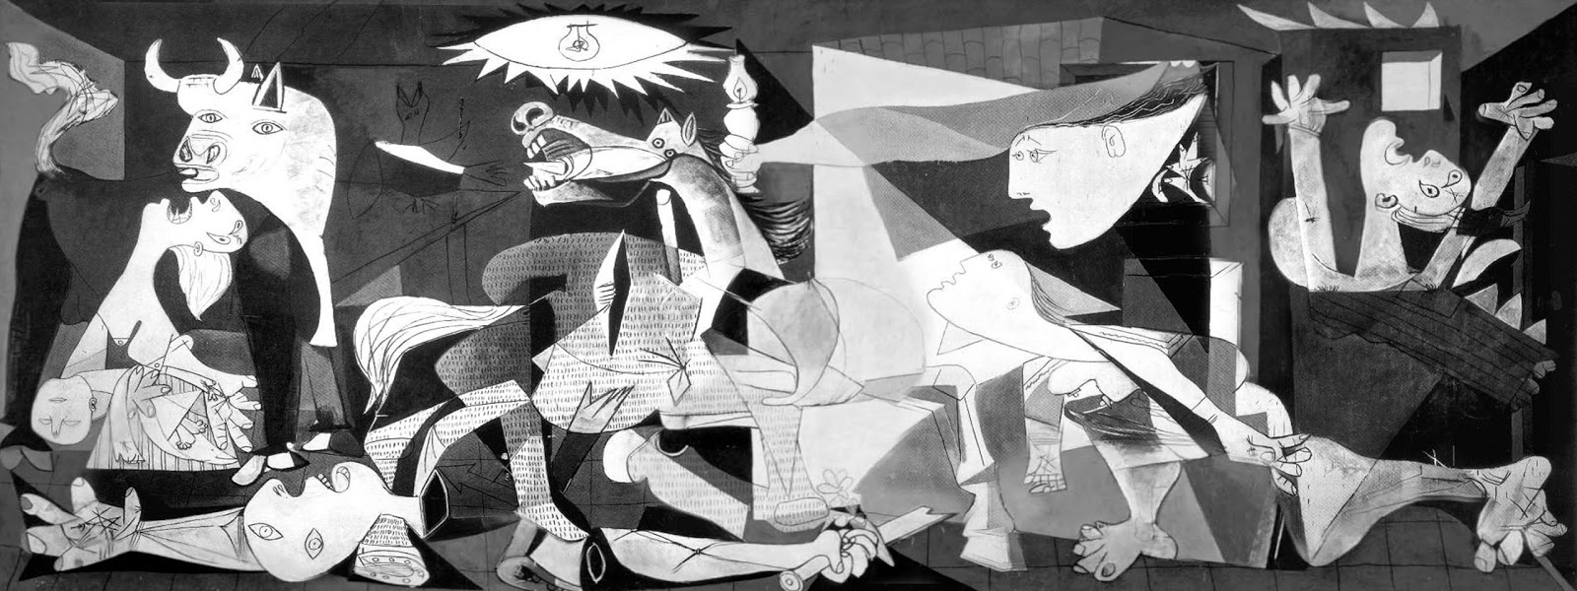

Consideriamo un concetto comune,
molto familiare agli artisti:
la simmetria e la sua negazione
Notes:
Villa palladiana in veneto – Villa Barbaro (~1560)
Guernica (1937): per commemorare la distruzione della città guernica durante la guerra civile spagnola
Canone a granchio dall’offerta musicale di Johann sebastian bach (~1740) e nastro Moebius

Slide 5
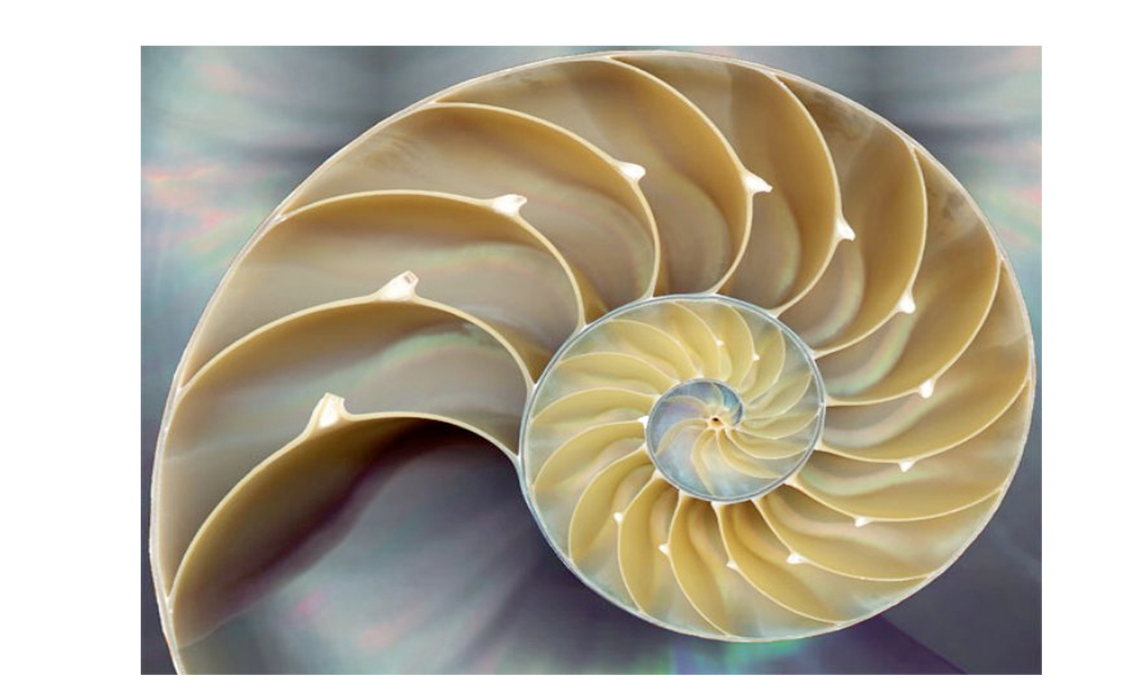

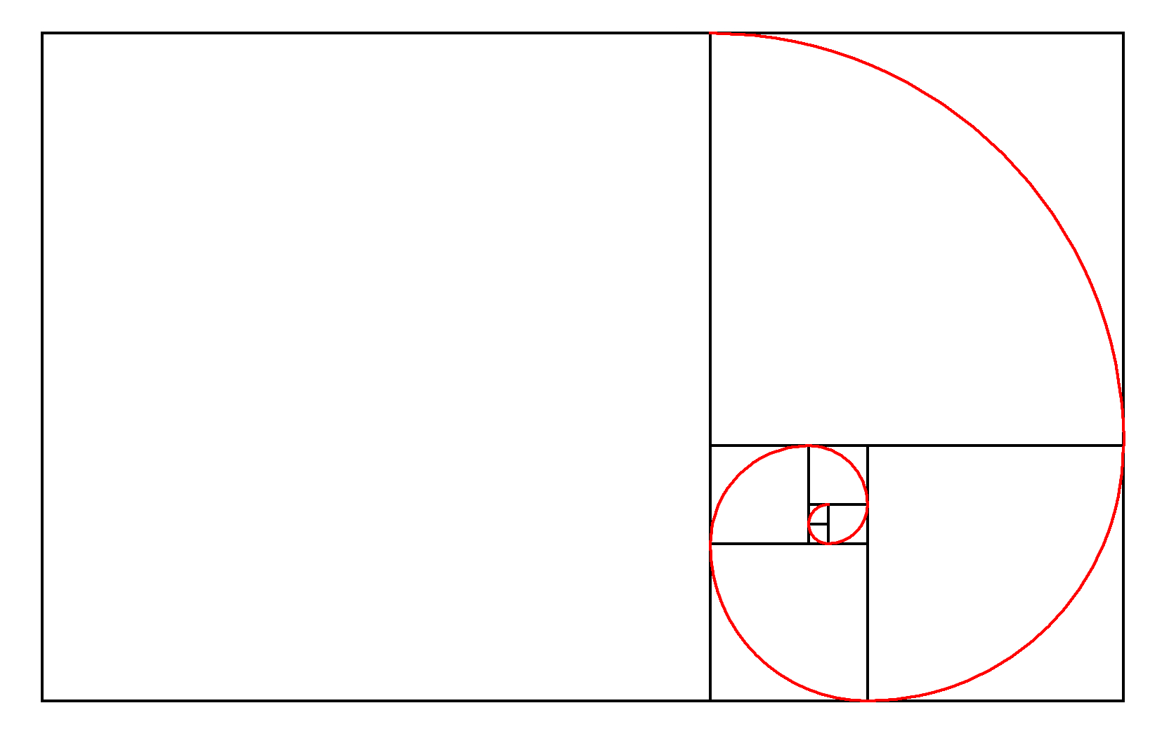
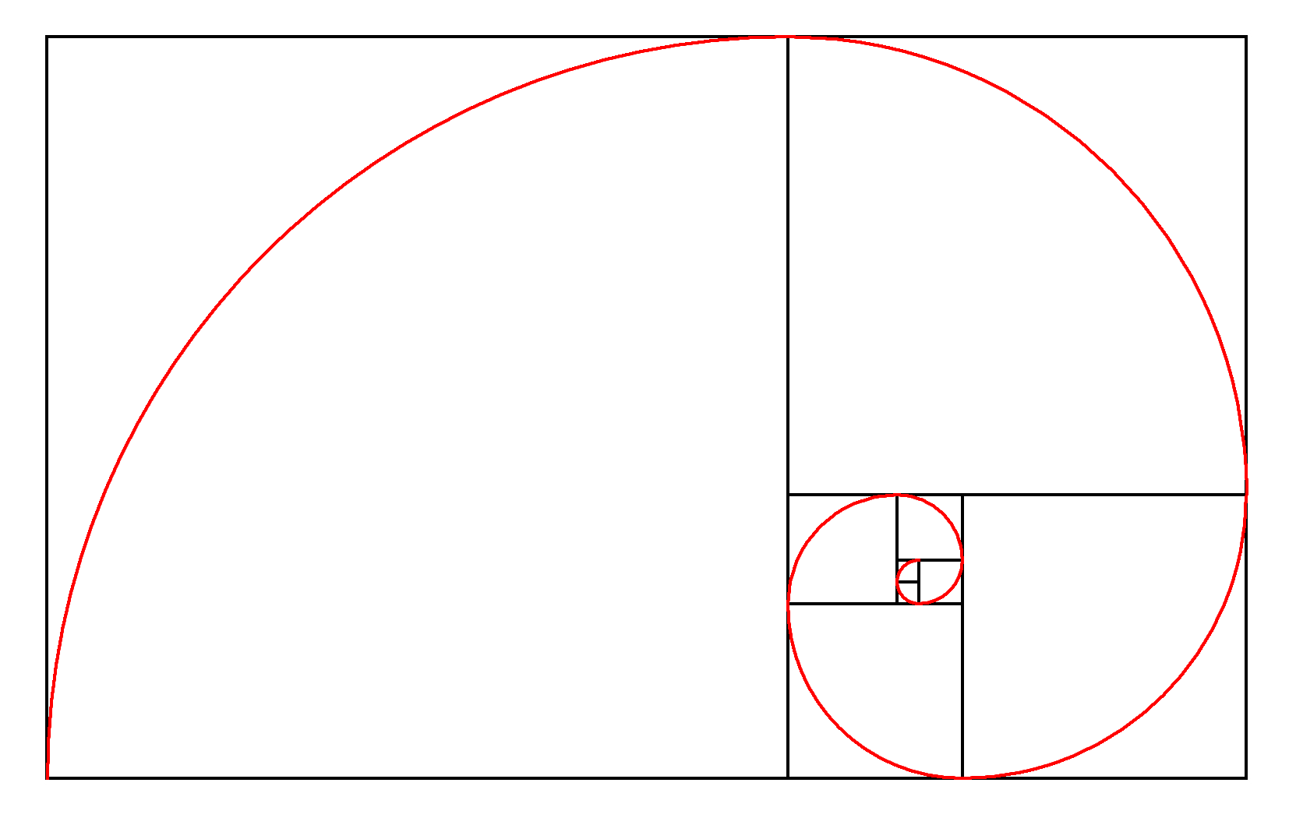
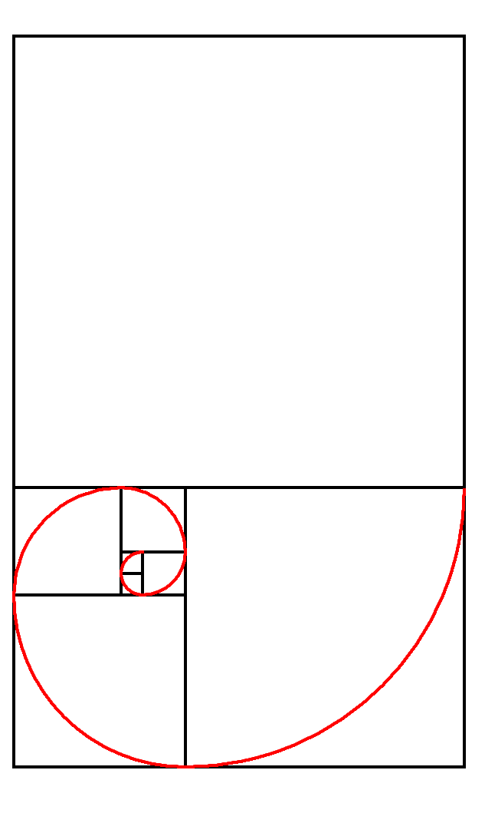
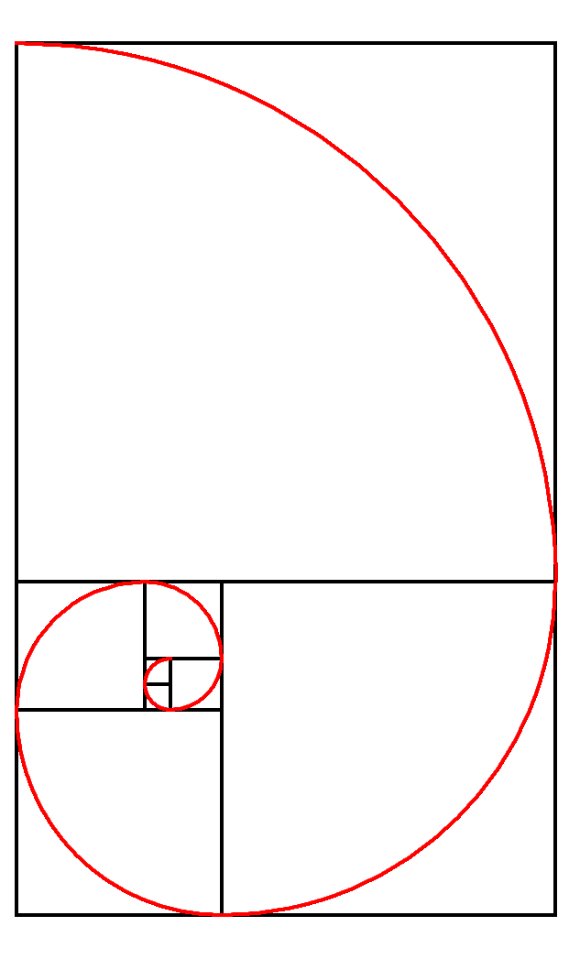
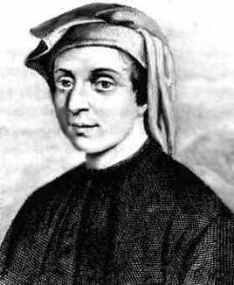
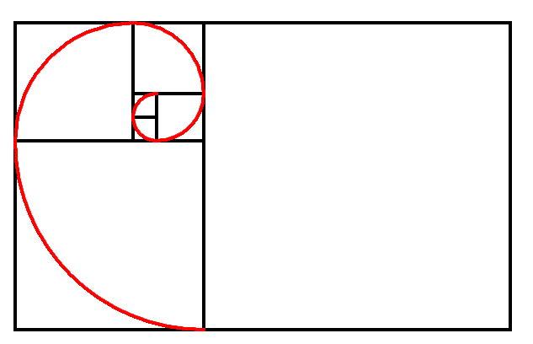
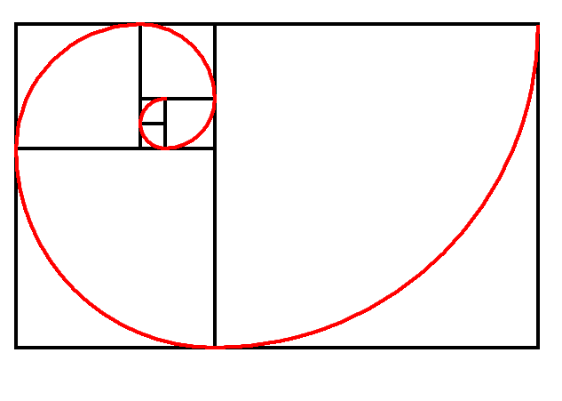
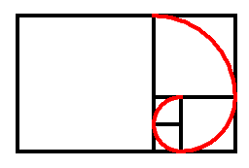
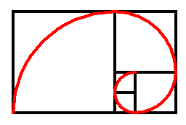
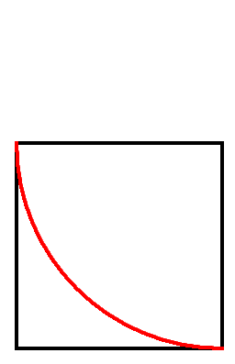







1 + 1 = 2
1 + 2 = 3
21
2 + 3 = 5
3 + 5 = 8
3
13
5
1
1
2
Fibonacci
34
8

Slide 6
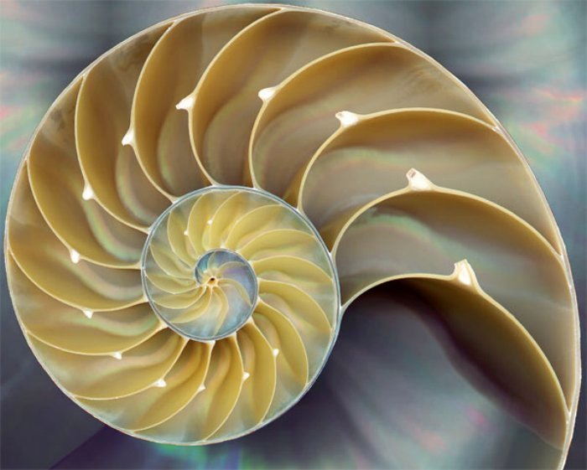
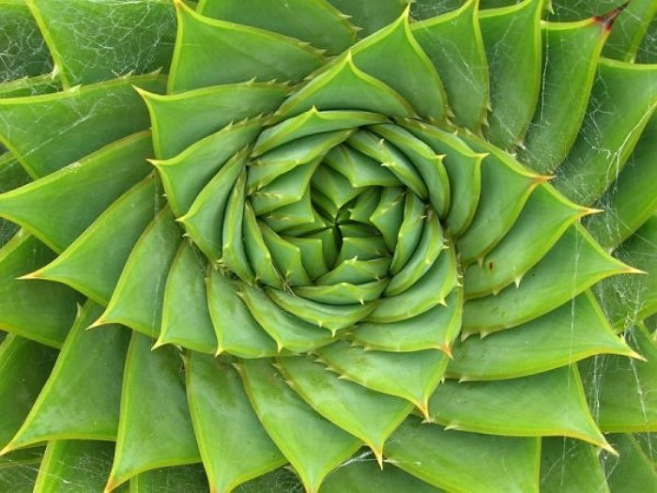
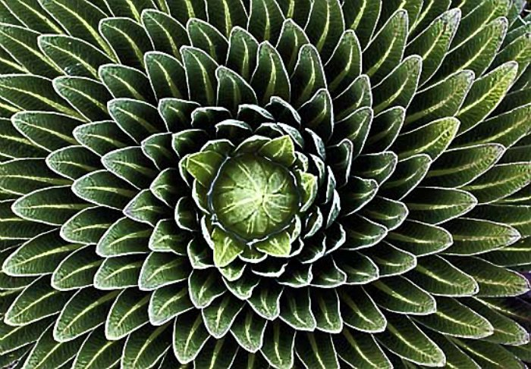
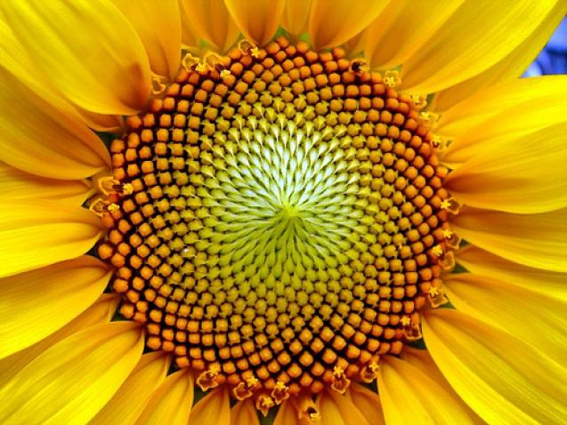
Notes:
.

Slide 7

In matematica la simmetria è l’insieme delle proprietà di un oggetto che rimangono inalterate al variare di qualcosa.
Invarianza per traslazione spaziale

Slide 8
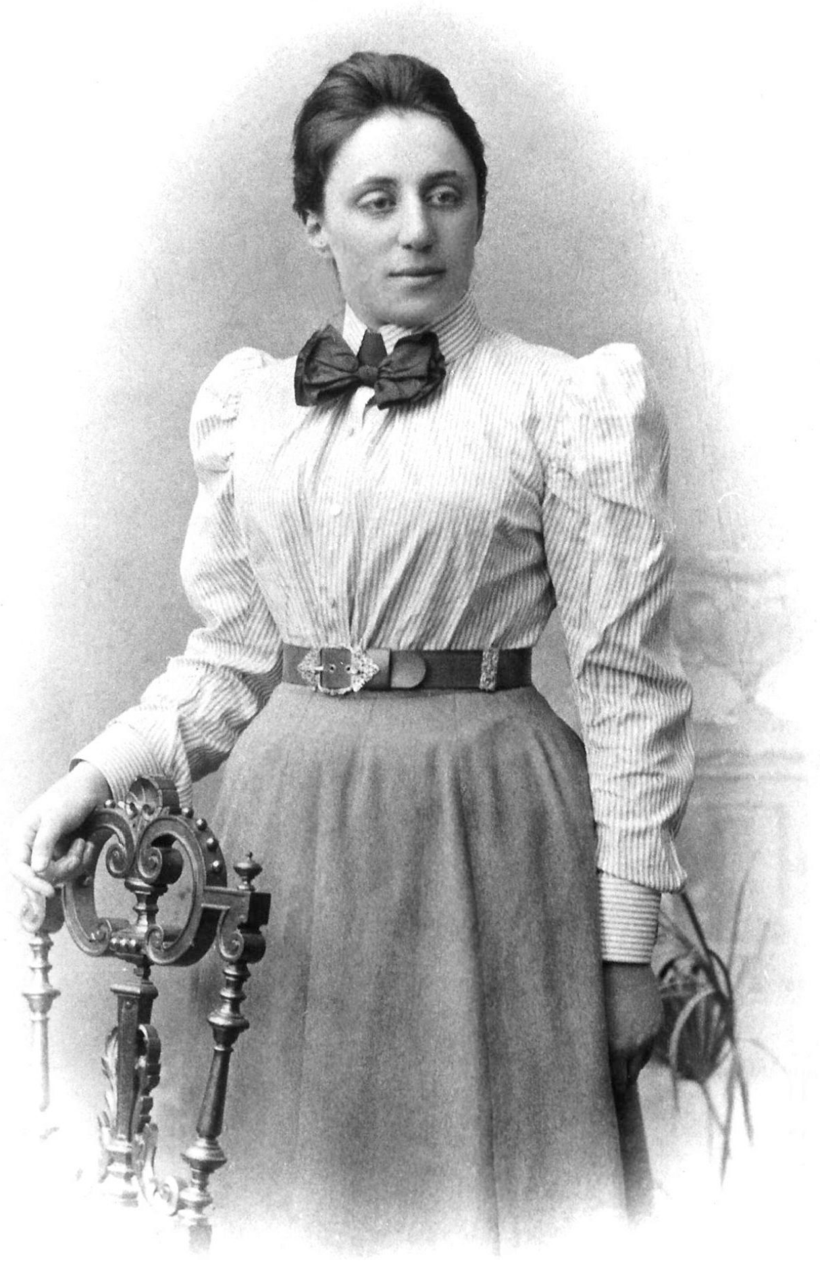



Il concetto di simmetria è importante anche in fisica…
Lo spazio è simmetrico per traslazioni
Emmy Noether
Conservazione della quantità di moto
(inerzia…)
$$\vec{p}=m\vec{v}$$
(massa x velocità)
Notes:
Emmy Noether (1882-1935, tedesca) era una matematica. La più grande matematica donna di tutti i tempi (Einstein), uno dei più grandi matematici in assoluto. Hilbert propose di ammetterla nel corpo docente della facoltà di matematica di gottinga, ma la accettarono solo molti anni dopo perché donna. Negli anni trenta poi le venne vietato l’insegnamento perché ebrea e si trasferì negli stati uniti.

Slide 9
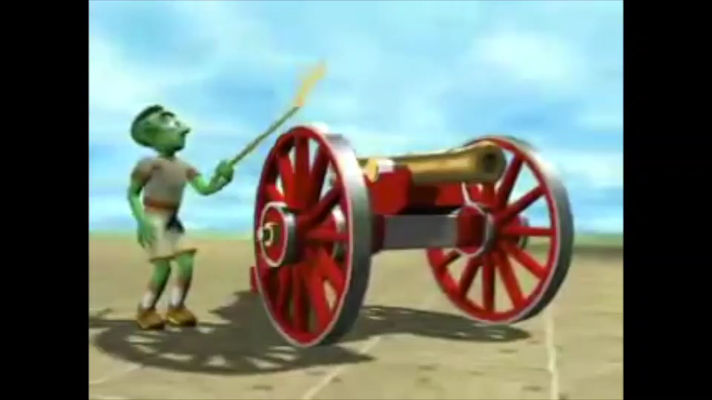

Conservazione della quantità di moto: esempi
$m\vec{v}$ prima dello sparo = $m\vec{v}$ dopo lo sparo

Slide 10
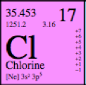
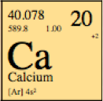
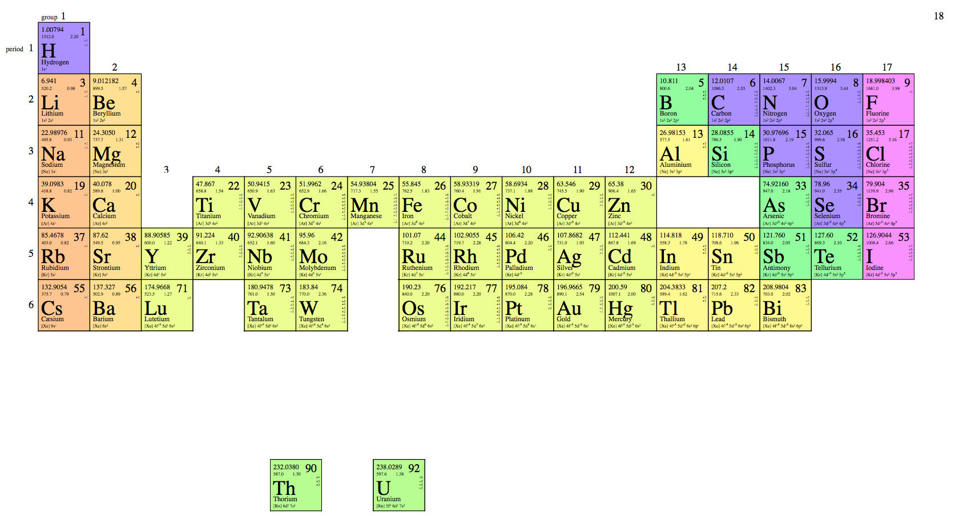
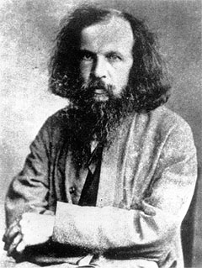

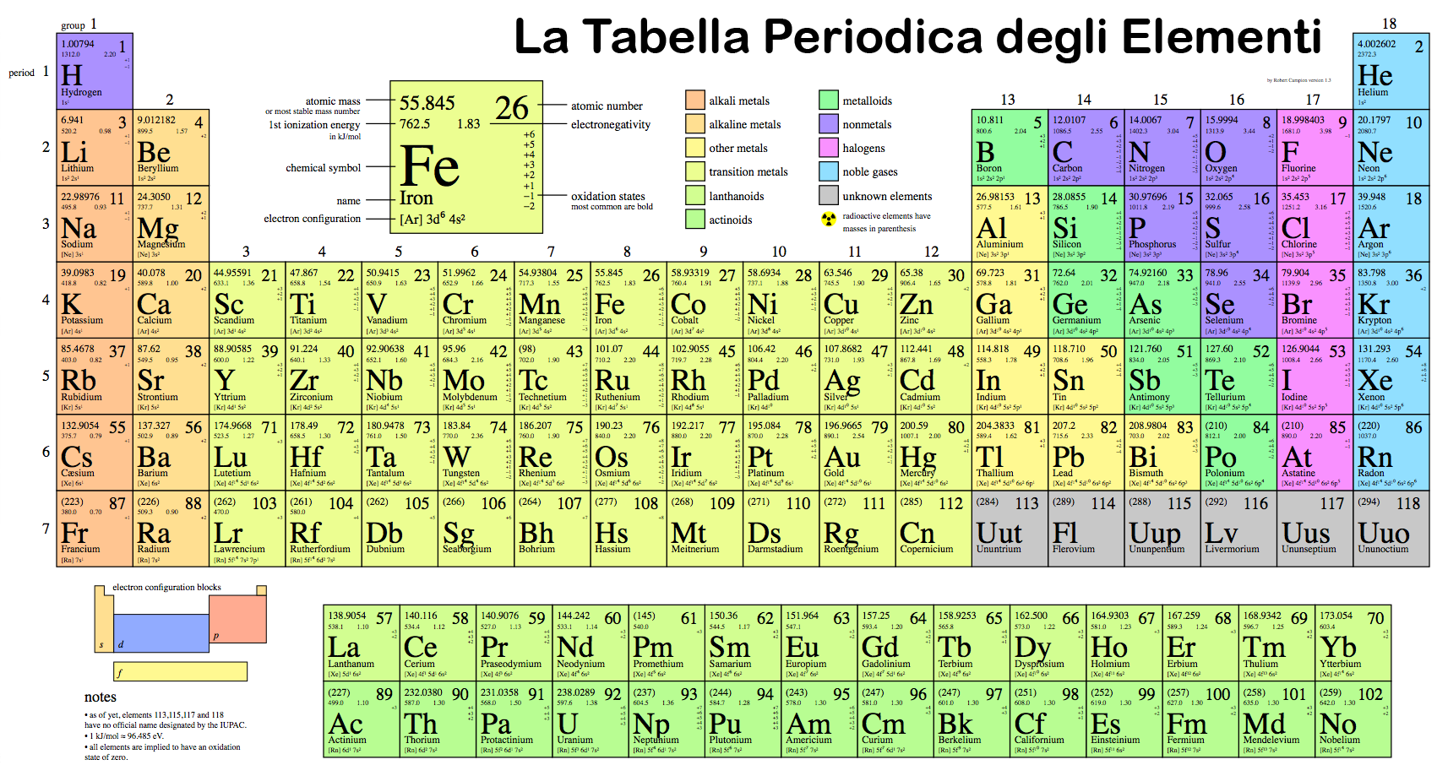
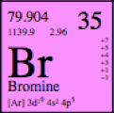
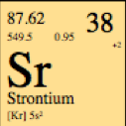


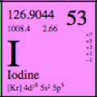
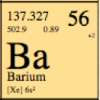
Tavola periodica degli elementi
Dmitri Ivanovich Mendeleev, 1865
L’intuizione che ebbe Mendeleev fu quella di ordinare gli elementi noti sia per peso che per proprietà chimiche, in modo geometrico su di un piano
Nel giro di pochi mesi allarga lo schema a praticamente tutti gli elementi noti alla sua epoca (noti in quanto osservati e studiati in laboratorio).
Mendeleev era contento di aver trovato questo schema, ma gli seccavano da morire i buchi rimasti…

Slide 11
Mendeleev era però così convinto che la bellezza ordinata di questa tabella dovesse significare qualcosa di profondo, che si azzardò a fare una previsione. Si inventò due elementi chimici mai osservati da nessuno!
Li chiamò eka-aluminum ed eka-silicon e li pose, rispettivamente, subito sotto l’alluminio e sotto il silicio, predicendone quindi il peso e anche le proprietà chimiche
I chimici di tutto il mondo si scatenarono nella sfida e per Mendeleev fu un vero trionfo! Gli elementi vennero trovati da scienziati in Germania e in Francia e i loro scopritori dedicarono i loro nomi ai rispettivi paesi.

Slide 12
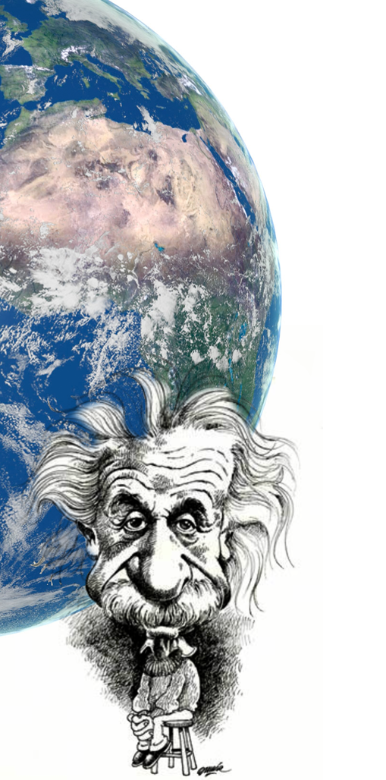
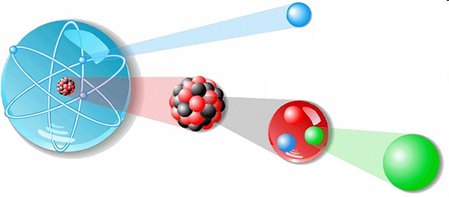
Struttura dell’atomo
Elettrone
(carica negativa)
quark
nucleo
~10⁻¹² cm
(carica positiva)
atomo
~10⁻⁸ cm
nucleoni (protone/neutrone)
~10⁻¹³cm

Slide 13
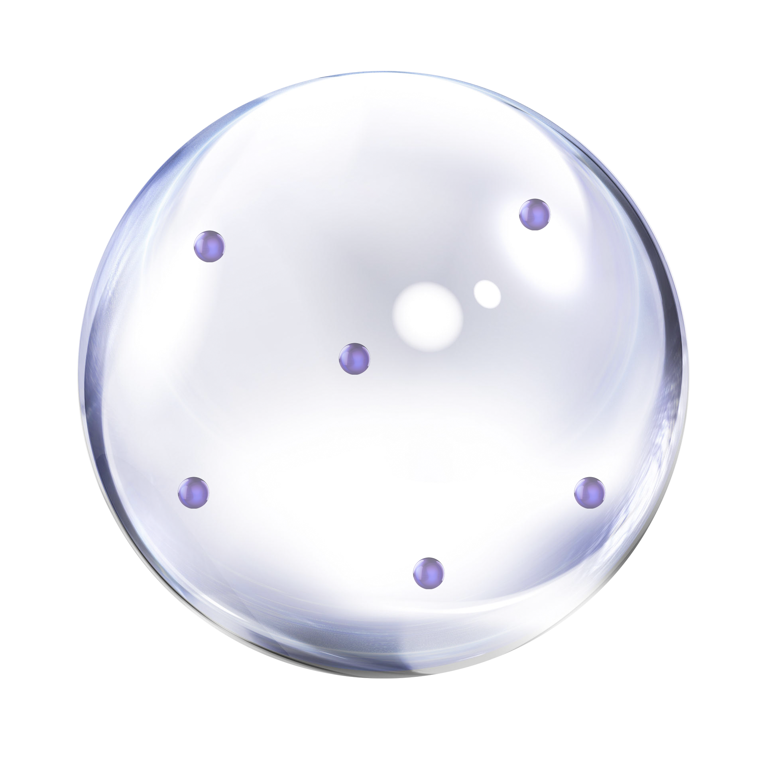
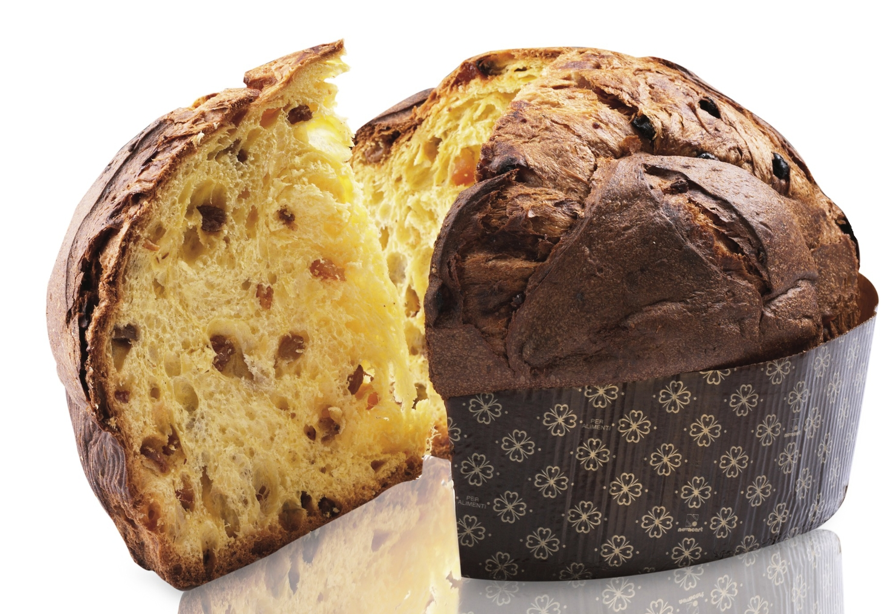
La prima particella elementare scoperta è stata l’elettrone nel 1897, da parte di Sir J.J. Thomson
Come se lo immaginava un atomo, Thomson?
elettrone

Slide 14


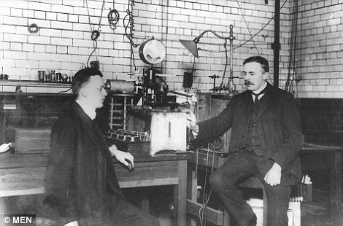
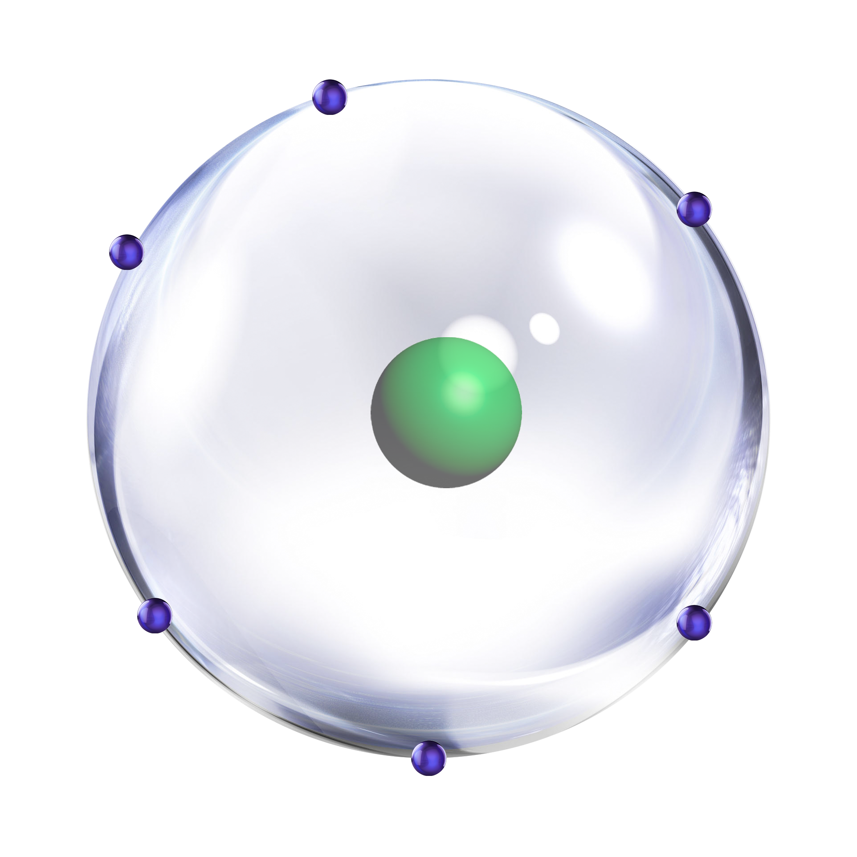
Nel 1911, Sir Ernest Rutherford scopre il nucleo atomico usando particelle alpha come proiettili.
Poco dopo il nucleo viene interpretato come un composto di protoni e di neutroni.
Nel 1967 un esperimento analogo a Stanford dimostra che protoni e neutroni sono a loro volta composti da quarks (particelle elementari)

Slide 15

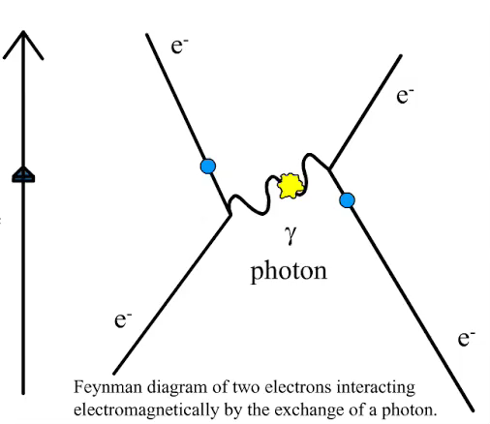
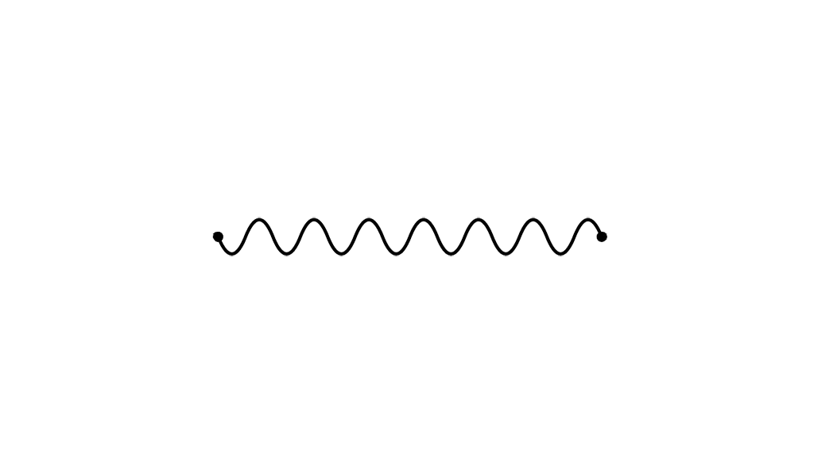
Ma cosa tiene assieme queste strutture?
I fotoni (la luce), quando si trovano in uno stato particolare, detto di particella virtuale. La forza elettromagnetica è dovuta al loro continuo scambio tra particelle cariche (un fenomeno quantistico).
I fisici dicono che il fotone è il mediatore della forza elettromagnetica

Slide 16

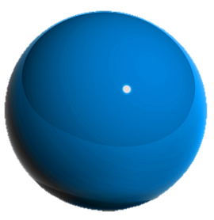
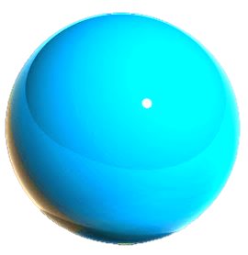
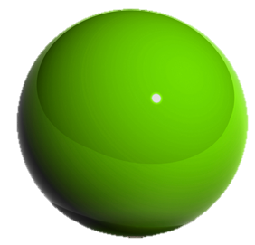

Ma cosa tiene assieme queste strutture?
Gluoni
Up
+2/3
-1/3
Down
+2/3
Quarks
Up
Protone
I protoni e neutroni, e i quarks al loro interno, invece, sono tenuti assieme dallo scambio di altre particelle virtuali, chiamate gluoni, responsabili della forza nucleare (forte)

Slide 17

Materia
Colla
I quark costituiscono quindi i protoni e i neutroni, ossia sono alla base dei nuclei di tutti gli atomi
Fotoni e gluoni sono invece i mediatori, rispettivamente, della forza elettromagnetica e della forza nucleare forte
Gli elettroni, poi, in orbita attorno ai nuclei, determinano tutte le proprietà chimiche degli elementi (da qui discende tutta la chimica di cui Mendeleev è stato il primo investigatore in modo scientifico…)
Protoni, neutroni ed elettroni, grazie a fotoni e gluoni che li tengono uniti tra loro, costituiscono tutta la materia (ordinaria) dell’universo.

Slide 18




Nel 1911 Lise Meitner scopre che un neutrone può trasformarsi in un protone emettendo un elettrone più qualcosa di invisibile: W. Pauli ipotizzò che quel qualcosa fosse una particella (che chiamò neutrino)
elettrone
neutrone
protone

Slide 19
Nel 1911 Lise Meitner scopre che un neutrone può trasformarsi in un protone emettendo un elettrone più qualcosa di invisibile: W. Pauli ipotizzò che quel qualcosa fosse una particella (che chiamò neutrino)
I neutrini sono timidissimi: attraversano tutta la Terra (ma anche il Sole) senza minimamente accorgersene (come se la Terra per loro fosse invisibile).
Questa scoperta aprì la strada alla comprensione del funzionamento del Sole e quindi di tutte le stelle del cosmo

Slide 20

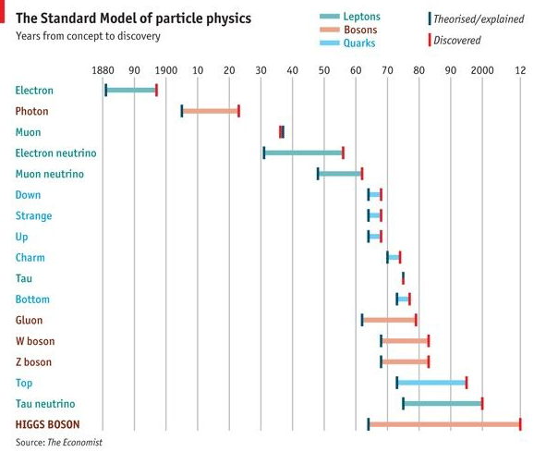







Stabili
(Materia)
Instabili
Colla
Muone, 1936
Neutrino mu, 1962
Strange, 1968
Charm, 1974
quarks
Tau, 1975
Bottom, 1977
Top, 1995
Neutrino tau, 2000
leptoni
Bosoni W e Z mediatori della forza nucleare debole (1983)
Il quadro sembra completo: 6 quark, 6 leptoni e quattro mediatori di forza (elettromagnetica, forte e debole). Ma c’è un problema, la teoria prevede che queste particelle non abbiano massa…

Slide 21


